Slide 1
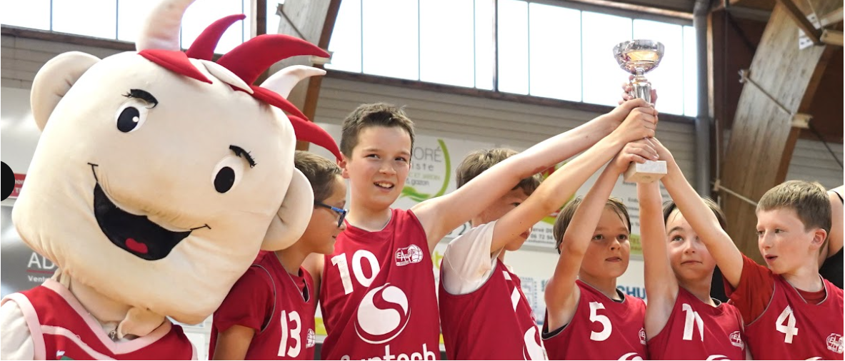
AG EAT BASKET SAISON 2023-2024
Salle des Chênes – 28 juin
GROUPE VINET LE 24.02.22

Slide 2
AGENDA
① - Bilan de la saison
② - Point sur les départs au sein du Comité Directeur
③ - Commission sportive
④ - Commission « Vivre Ensemble » & animations
⑤ - Commission finances
⑥ - Point à date E.A.T ( Espace d’Accueil et de Travail )
⑦ - Allocution Alban Baudin – Adjoint aux sports de La Mairie
⑧ - Remerciements et récompenses
⑨- Questions
19H-20H15
⑩- Cocktail

Slide 3
GROUPE VINET LE 24.02.22
Bilan de la saison
①

Slide 4
E
ENSEMBLE
GROUPE VINET LE 24.02.22
A
AGILITE

Slide 5
BIENVENUE ELSA !!!
GROUPE VINET LE 24.02.22
BIENVENUE TESSA !!!
BIENVENUE COLIN !!!

Slide 6
GROUPE VINET LE 24.02.22
T
TRANSMETTRE

Slide 7
90 ANS DU CD 49
GROUPE VINET LE 24.02.22

Slide 8
E
ENSEMBLE
GROUPE VINET LE 24.02.22
A
AGILITE
T
TRANSMETTRE

Slide 9
GROUPE VINET LE 24.02.22
POINT SUR LES DEPARTS AU SEIN DU COMITE DIRECTEUR
②

Slide 10
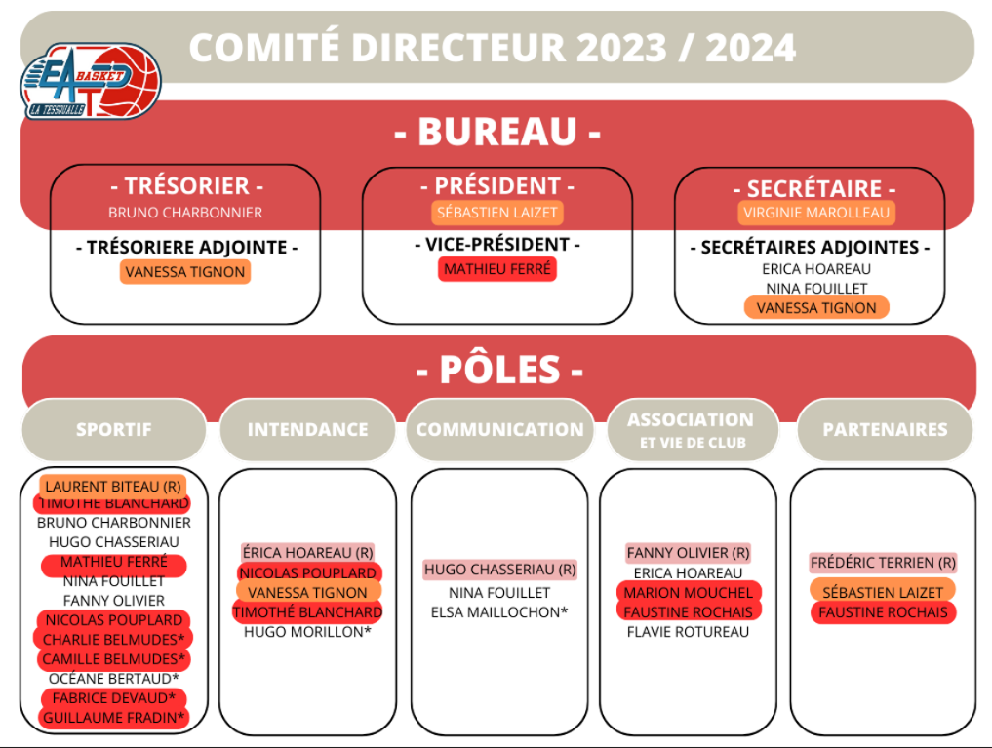
FIN SAISON 23-24 => 6 DEPARTS et changements
. Mathieu => Vice-Président + resp minibasket
. Nicolas => Resp buvette
. Timothé ( pôle sportif )
. Marion / Faustine ( animation/partenaires )
. Fred => Partenaires
. Fabrice => Directeur tournoi
GROUPE VINET LE 24.02.22
FIN SAISON 24-25 => 4 DEPARTS
. Sebastien => Président
. Virginie => Secrétaire
. Vanessa => Trésorière adjointe
. Laurent => Resp pôle sportif

Slide 11
GROUPE VINET LE 24.02.22
COMMISSION SPORTIVE
③

Slide 12
Pôle sportif
Bilan sportif :
Des résultats encourageants qui demandent à être confirmés.
Le travail entrepris depuis 5 ou 6 ans au niveau des tous petits commence à porter ses fruits.
Le niveau technique, particulièrement des U11 et U13, s’améliore très sensiblement. C’est un excellent marqueur.
Parmi les réussites :
U13F participation au tournoi qualificatif d’accession au niveau régional.
U15M Vainqueur du Challenge de l’Anjou
Liam Cesbron présélectionné dans l’équipe du Maine-et-Loire U13 M

Slide 13
Pôle sportif
Bilan Formation
Toujours plus de formation des cadres .
Avec notre CTC, nous étions cette saison centre de formation pour le DAE
3 jeunes formés au DAE
Gabrielle Boye, Lily Ana Gil, Rose Bourry
5 jeunes formés au Brevet Fédéral Jeunes
Hugo Chasseriau, Noha Madeleine, Noémie Pelletier, Marine Terrien, Justine Morille
1 jeune formée au DETB (Diplôme d’entraineur territorial)
Participation de nos cadres aux Rendez-vous entraineurs de CB le jeudi matin avec Laurent Vila, Fabrice Lefrançois et Régis Boissié
Participation de nos cadres au colloque organisé par la CTC avec les coachs Jacques Veneray et Antoine Rigaudeau
Participation dans le cadre de la CTC au premier Open start 3X3 place Travot à Cholet ( 22 juin )

Slide 14
Pôle sportif
LES OBJECTIFS pour la saison 24-25
Sportif
Avoir 4 équipes en Départemental 1 au 1er janvier 2025
Avoir 4 préselectionnés (ées) en équipe départementale
Remporter un titre départemental et/ou une coupe
Encadrement
Former 8 DAE et 3 BF au cours de la saison 2024-2025
Événementiel
Tournoi du club (évidemment)
Tournoi des familles 3X3
Open start 3X3 Cholet

Slide 15
Pôle sportif
Résumons :
Pour nos jeunes :
Je conserve avant tout, le plaisir de jouer au basket tout en gagnant en motivation pour progresser.
Pour nos jeunes cadres,
S’imprégner de cette devise :
Pour les jeunes que j’encadre : Je me forme, je suis inspirant et inspiré !
(Jacques Verneray coach international)

Slide 16
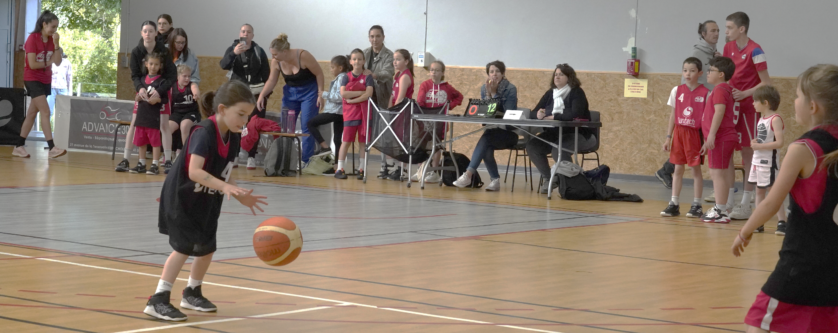
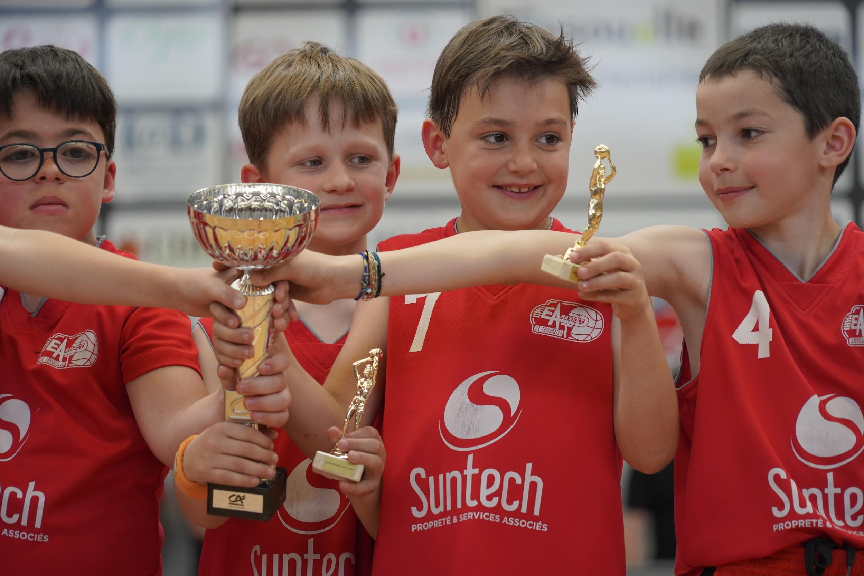
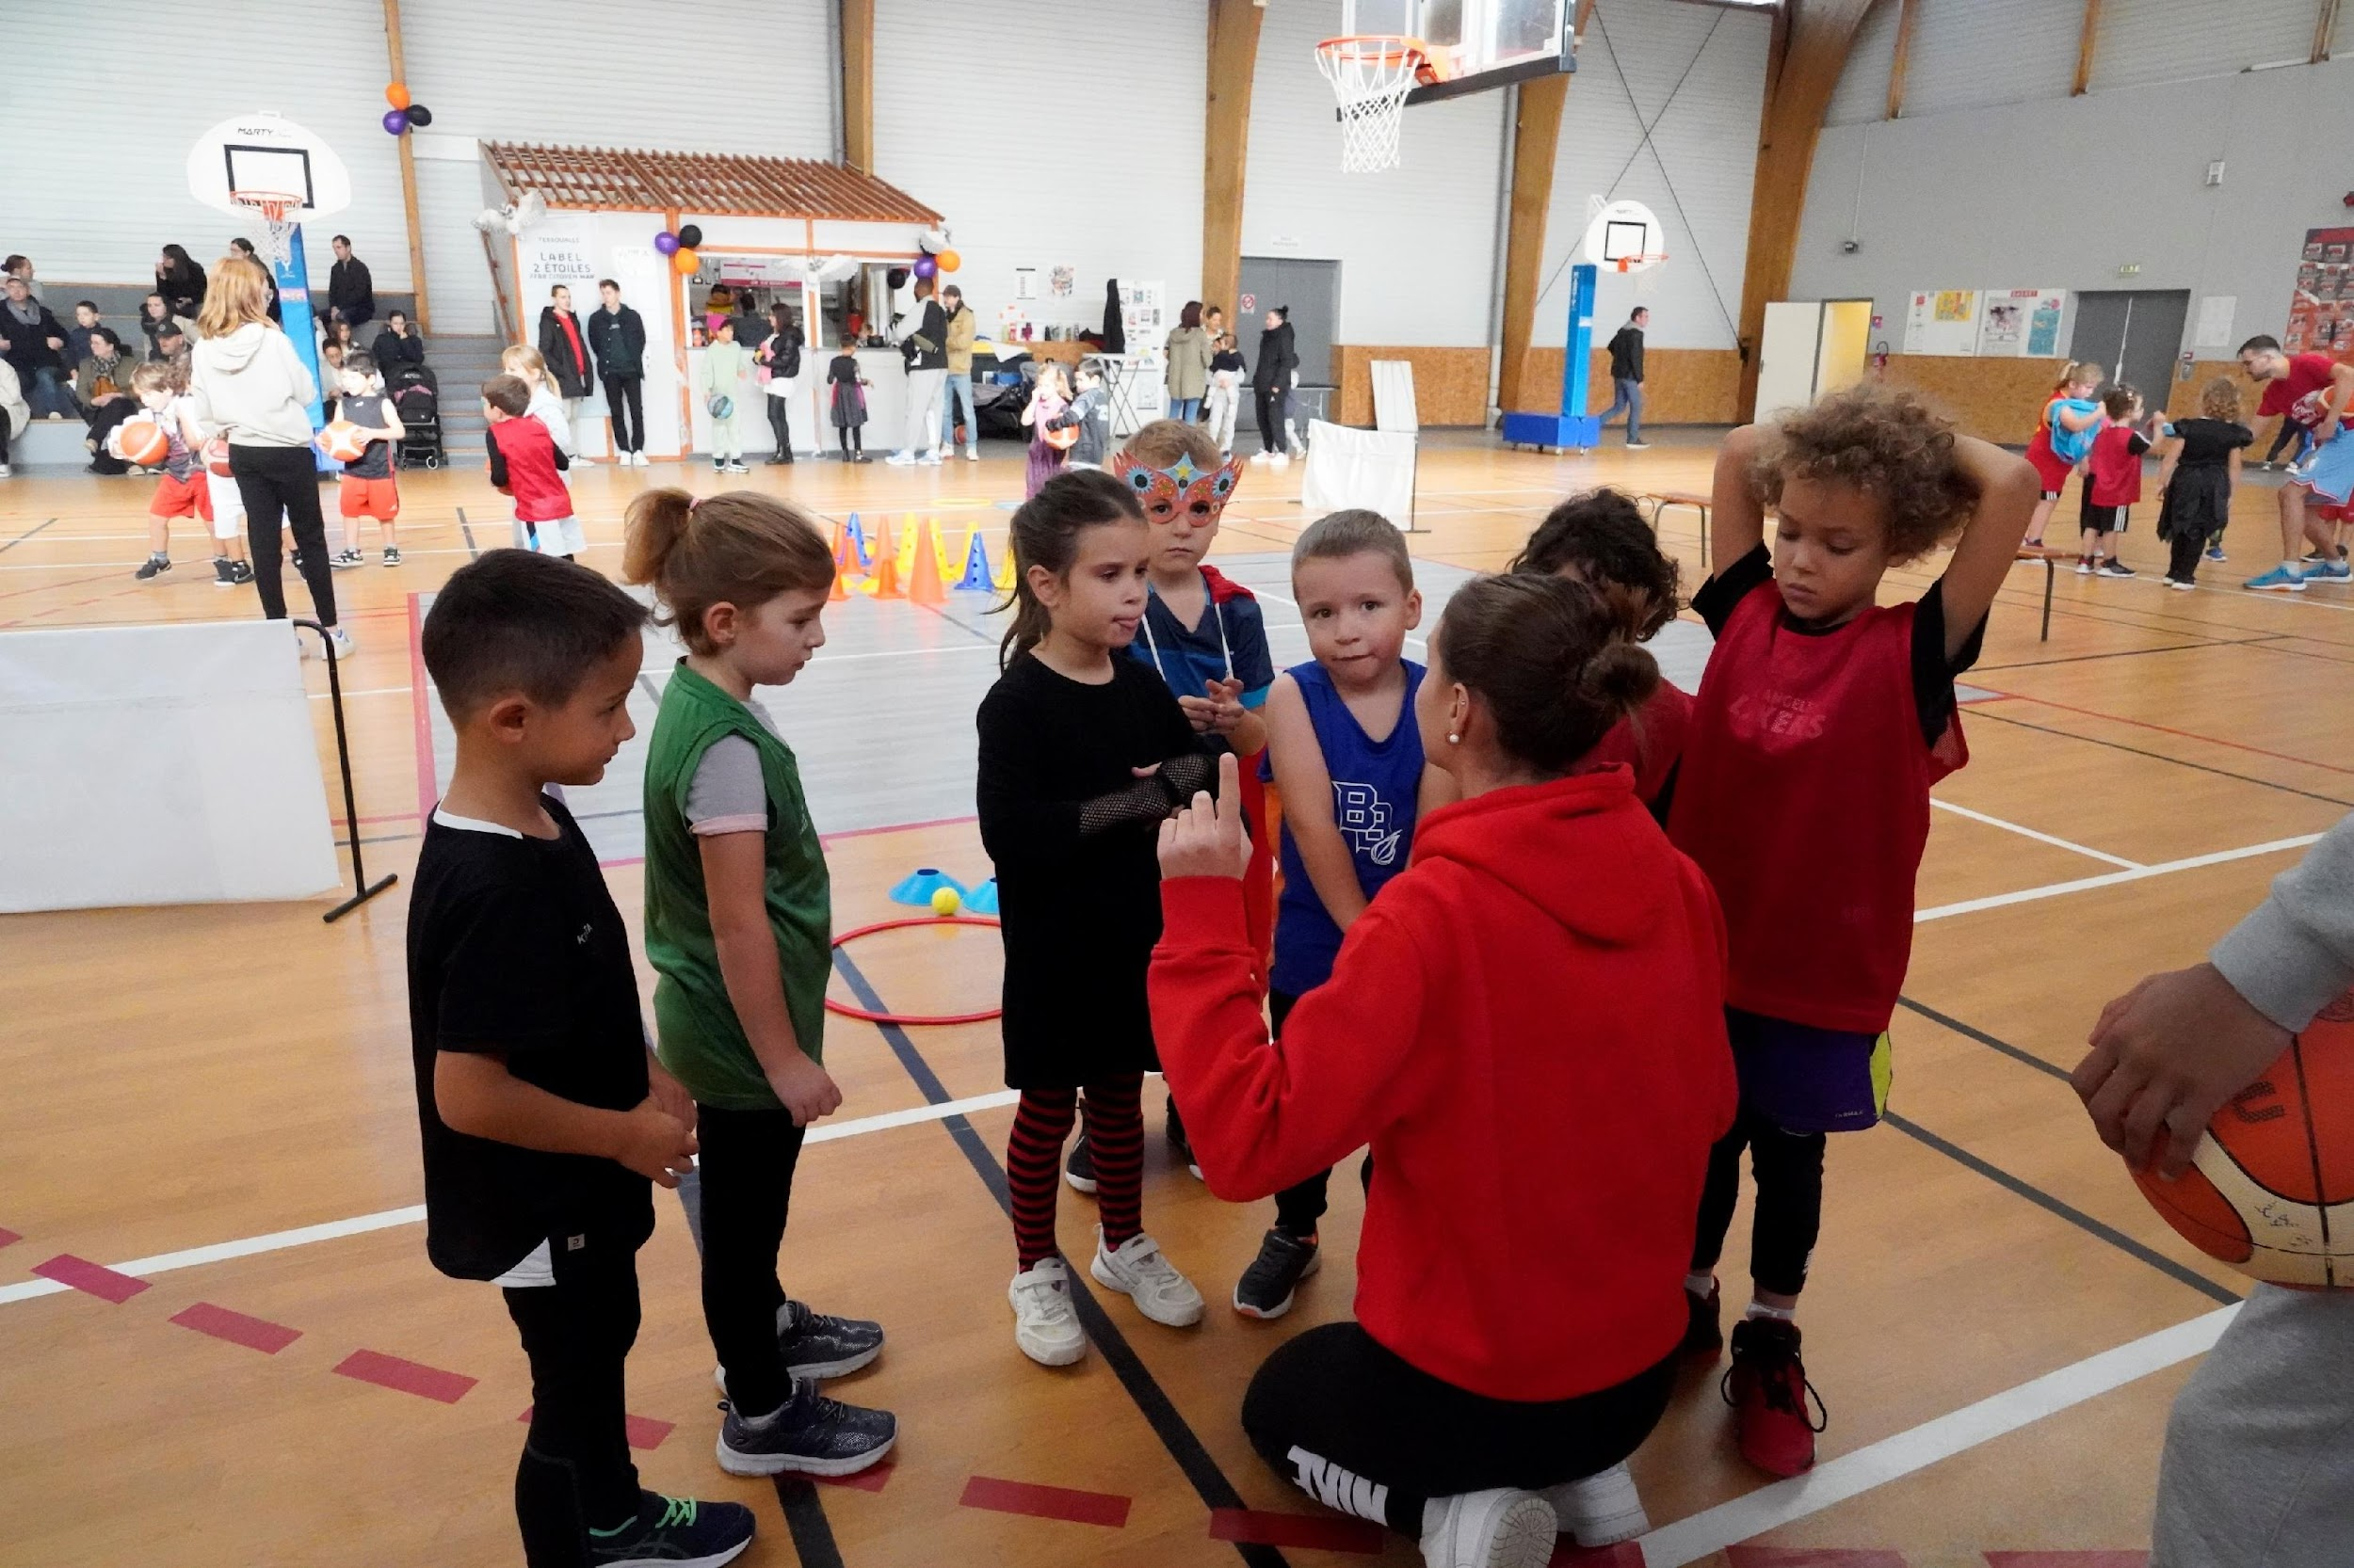
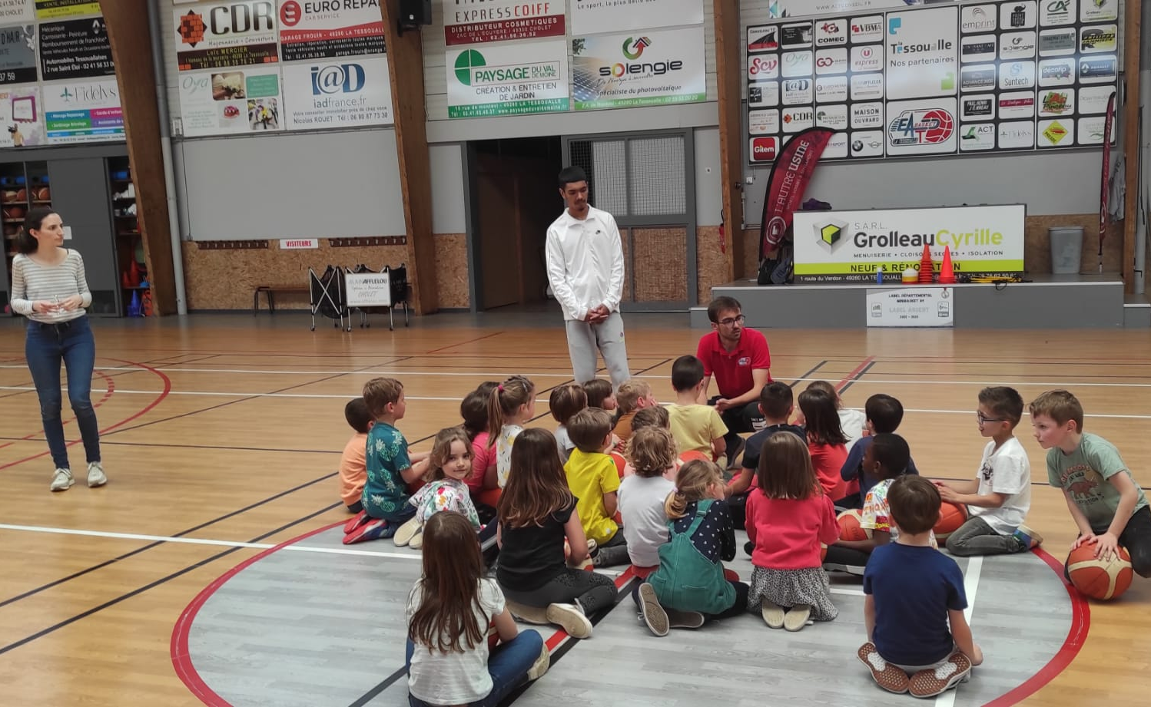
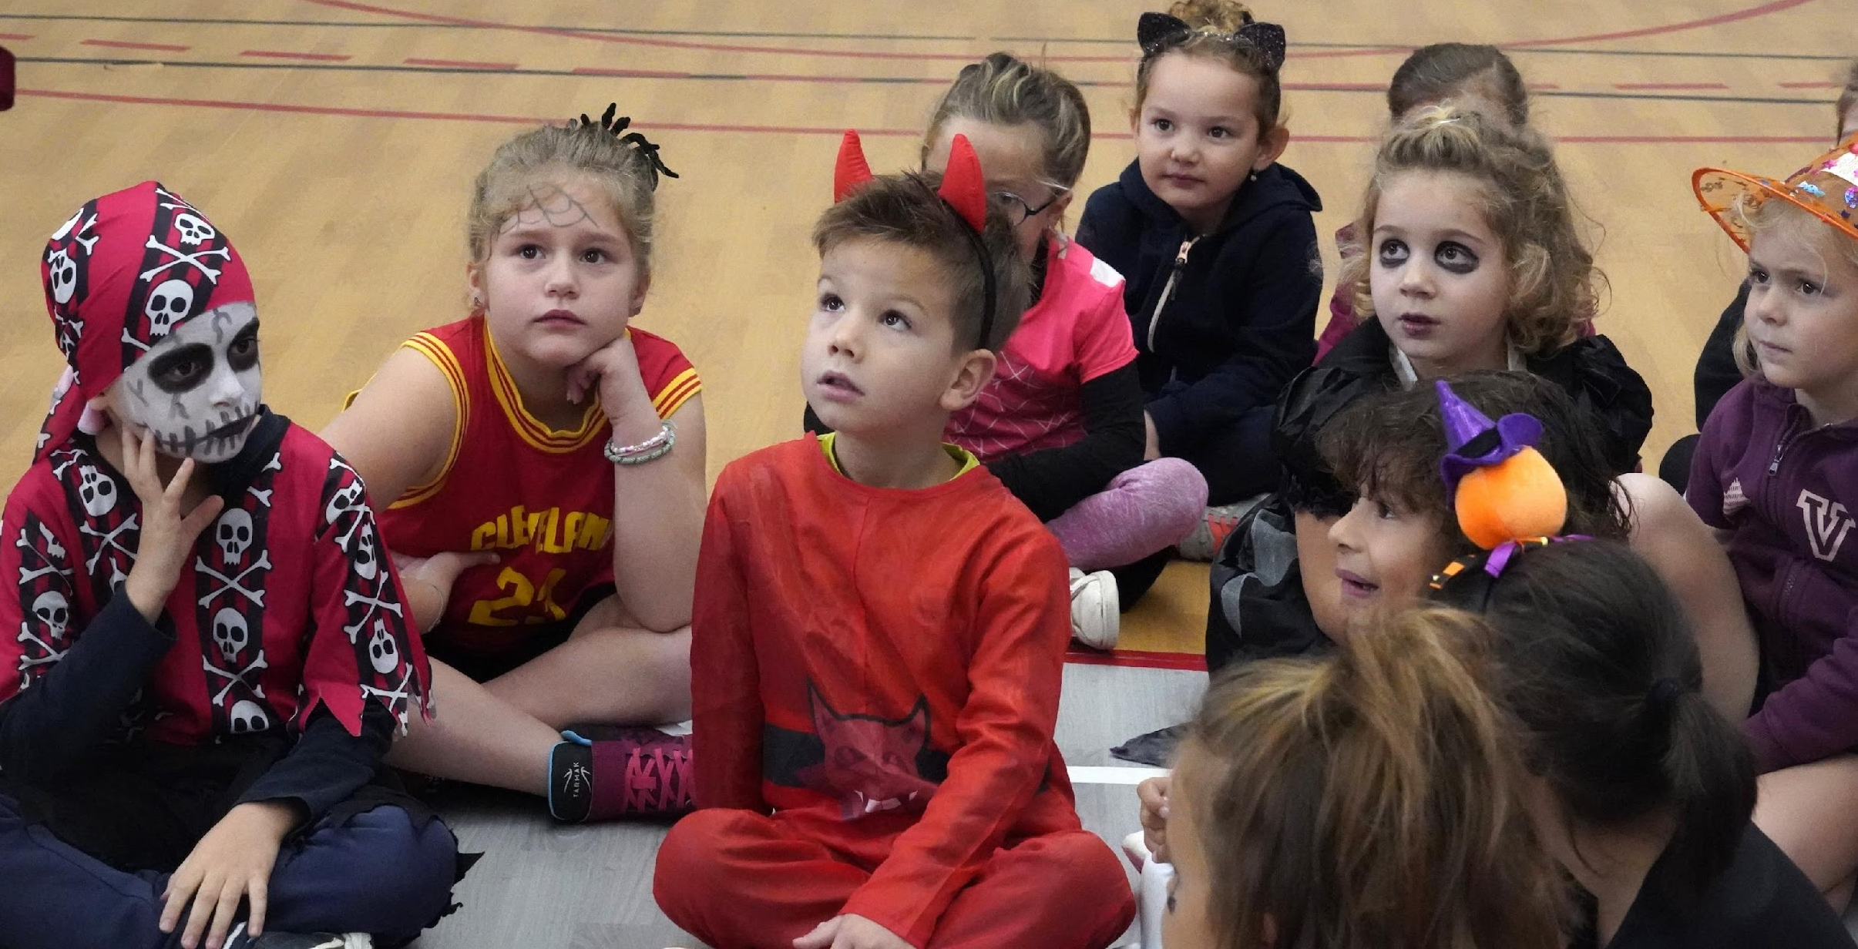
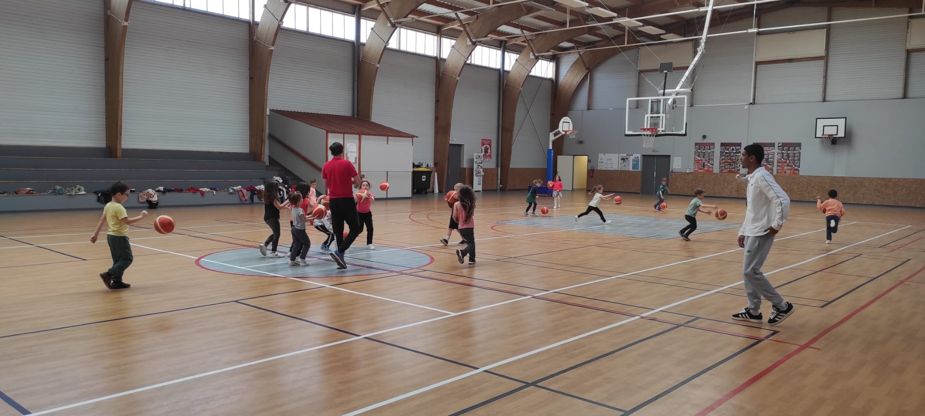
MiniBasket (U7-U9-U11)
Evènements 2023-2024
Père Noël du baby basket (U7)
Père Noël de l’EAT Basket (U7-U9-U11)
Plateaux U7 réalisés : A domicile, Au Puy, à Trémentines, aux Cerqueux et à Cholet
Fête du mini-basket le 8 mai (U7 (atelier le matin, match l’après-midi)-U9-U11)
Plusieurs tournois (U7-U9-U11)
A reconduire en 2024-2025
OBE – Opération Basket École
4 séances par école classe CP et GS
Ecoles de la Tessoualle
2 séances sur les 4 animés par nos entraineurs
Total = 78 élèves (193 élèves – 2022-2023)
Championnat
U9F1 – D3
U9F2 – D4
U9M1 – D1
U9M2 – D2
U9M3 – D3
U11F1 – D1
U11F2 – D2
U11M – D3

Slide 17
GROUPE VINET LE 24.02.22
COMMISSION « VIVRE ENSEMBLE »
④

Slide 18
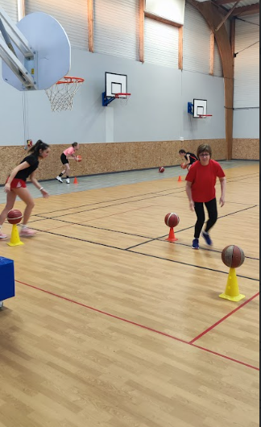
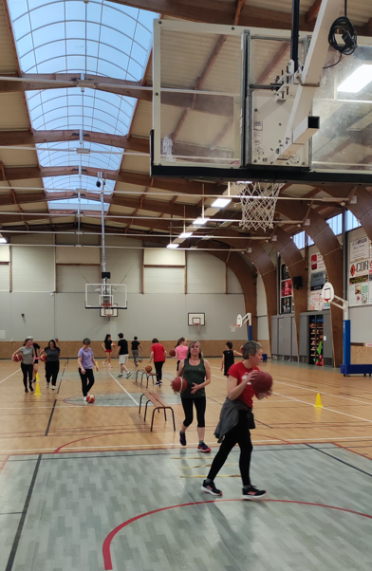
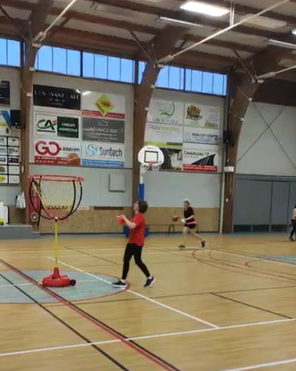
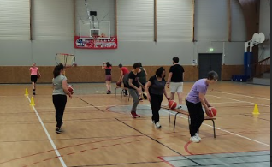

Slide 20
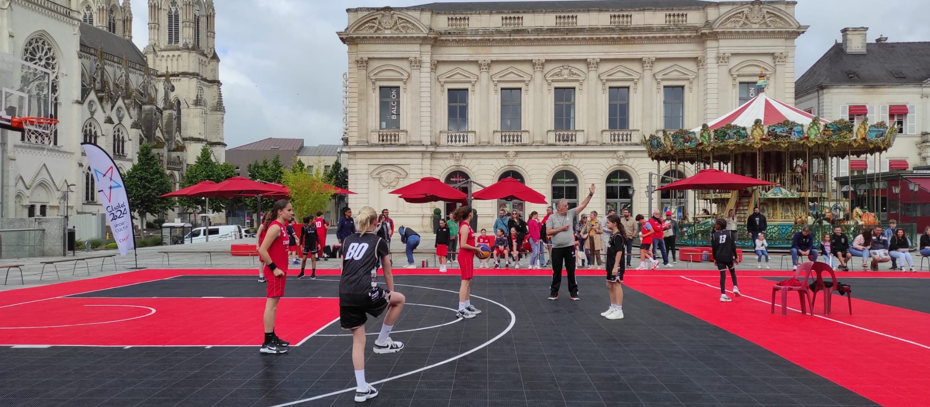
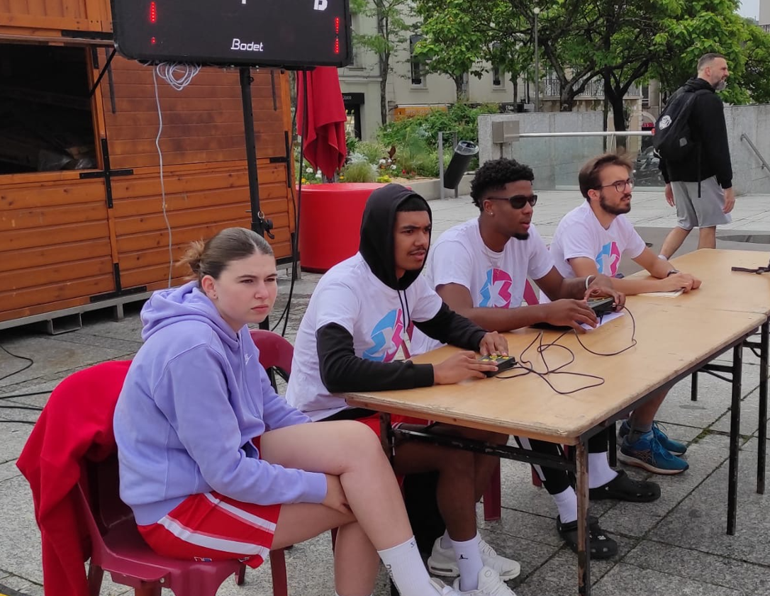
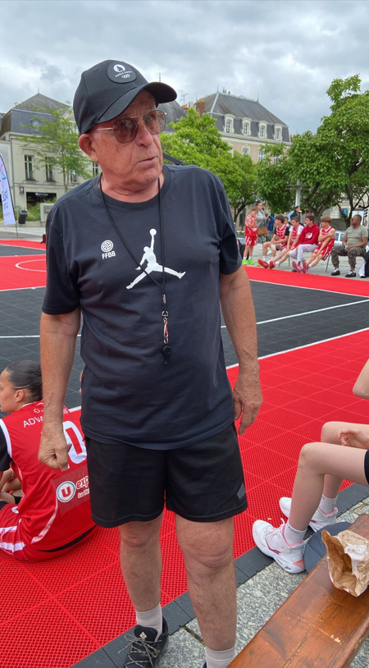
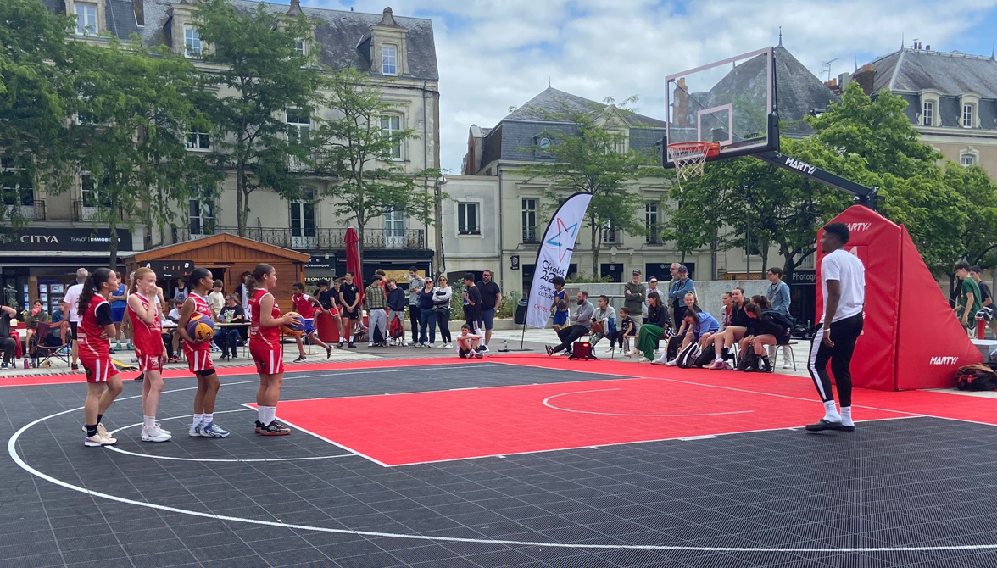
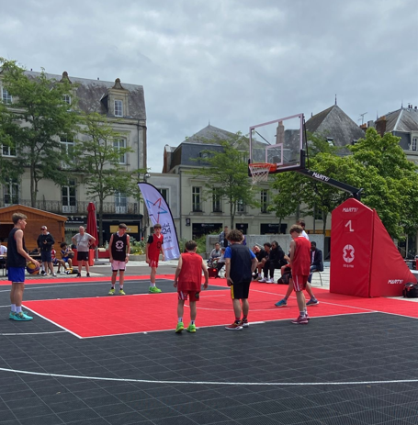

Slide 21
GROUPE VINET LE 24.02.22
« ANIMATIONS »

Slide 22
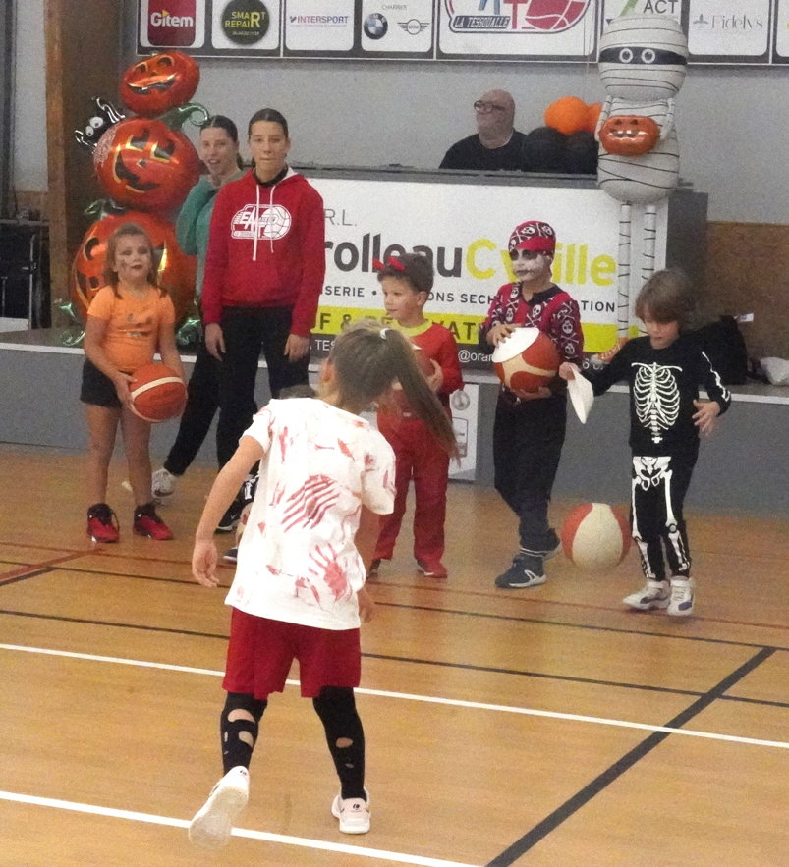
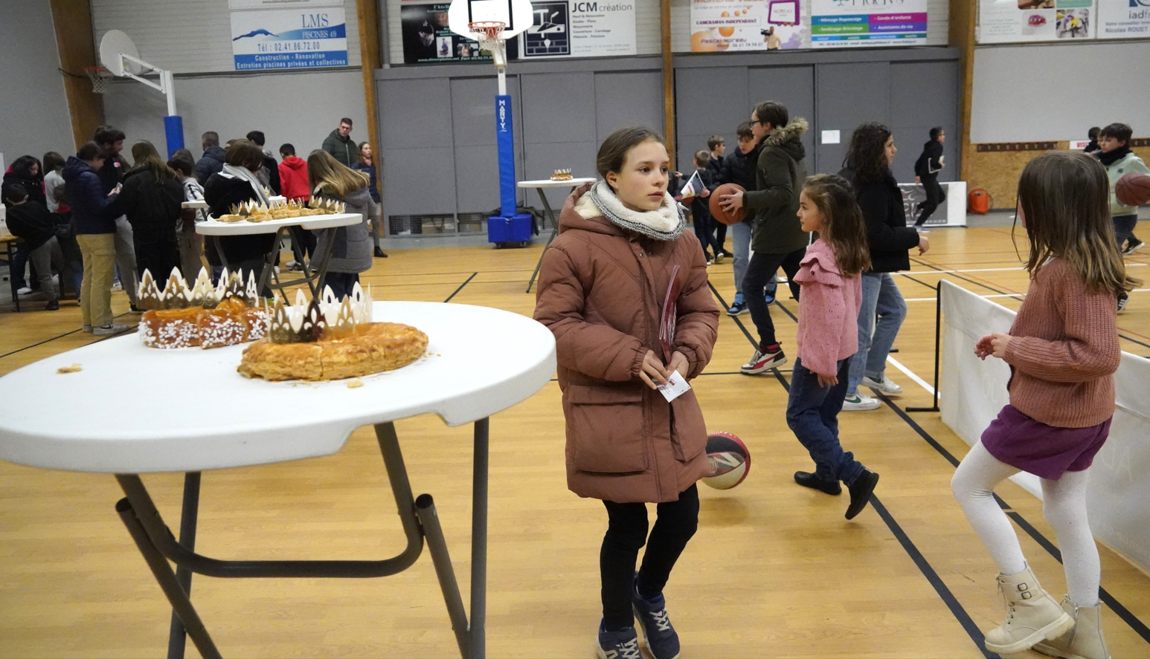
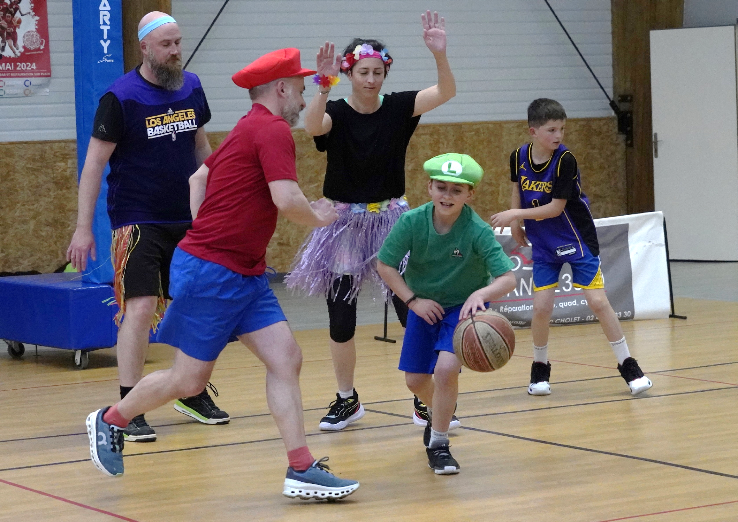
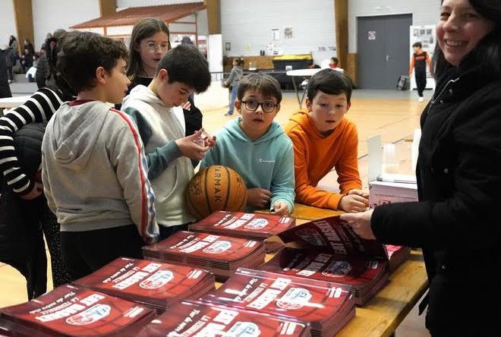
Objectifs : Organiser et animer les différents événements du club !
Galette du basket
Plateau MB Halloween
Tournoi des familles
album du club
Tombola telethon

Slide 23
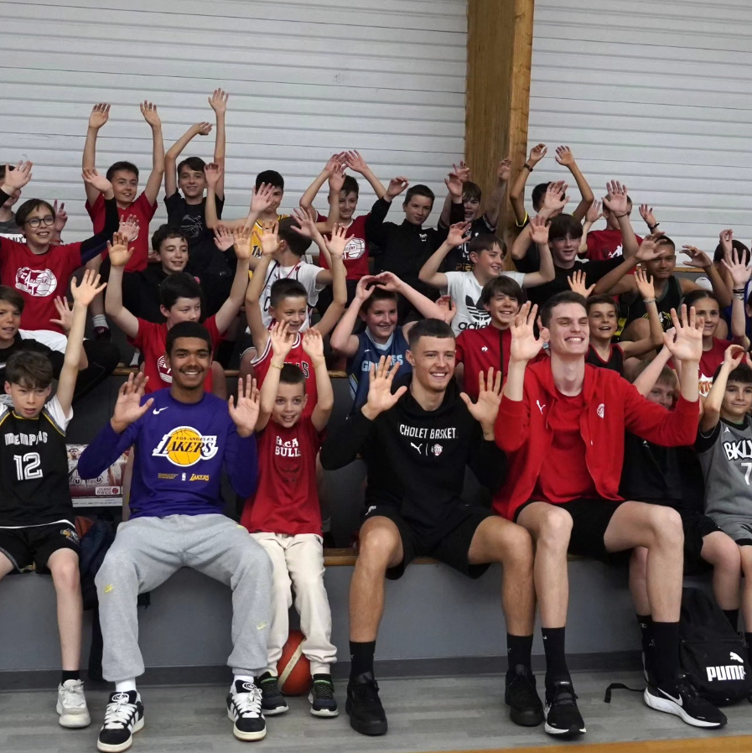
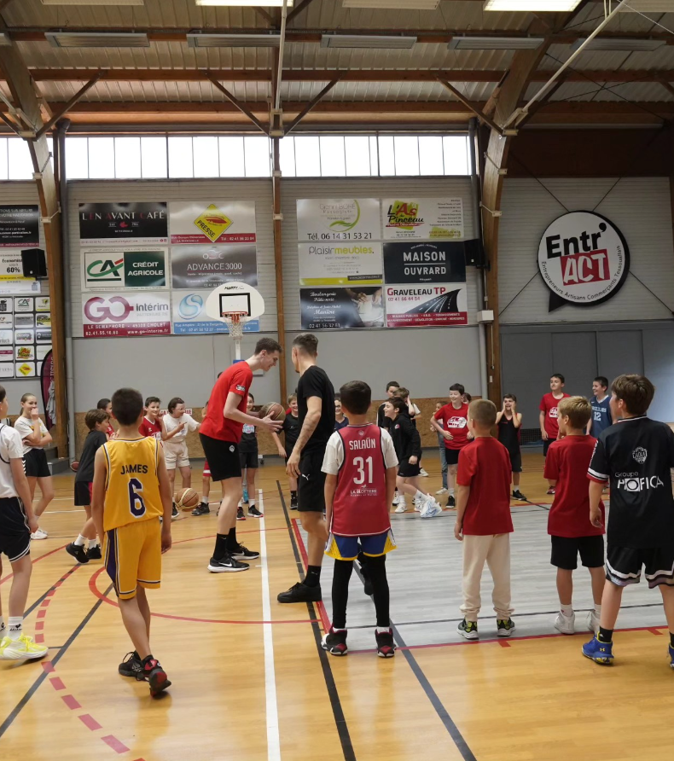
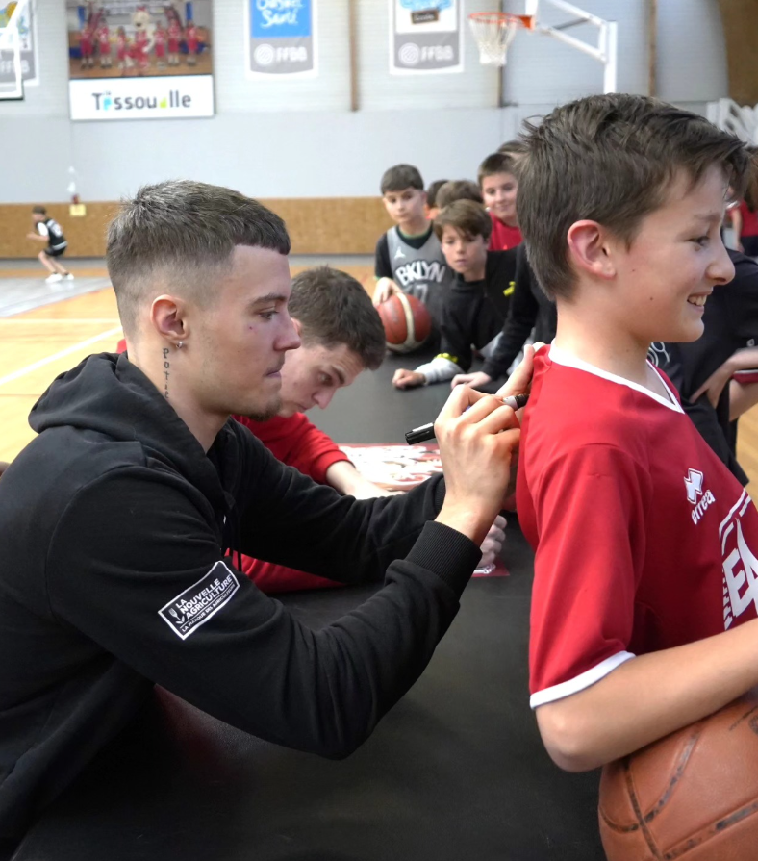
NATHAN DE SOUSA & AMAËL L’ETANG

Slide 24
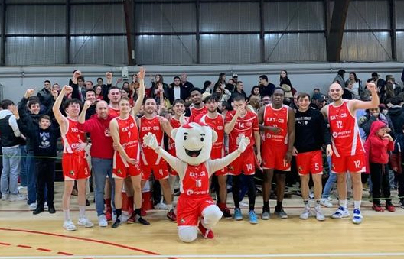
Finaliste coupe des Pays de Loire
séniors garçons

Slide 25
GROUPE VINET LE 24.02.22
Commission finances
⑤

Slide 26
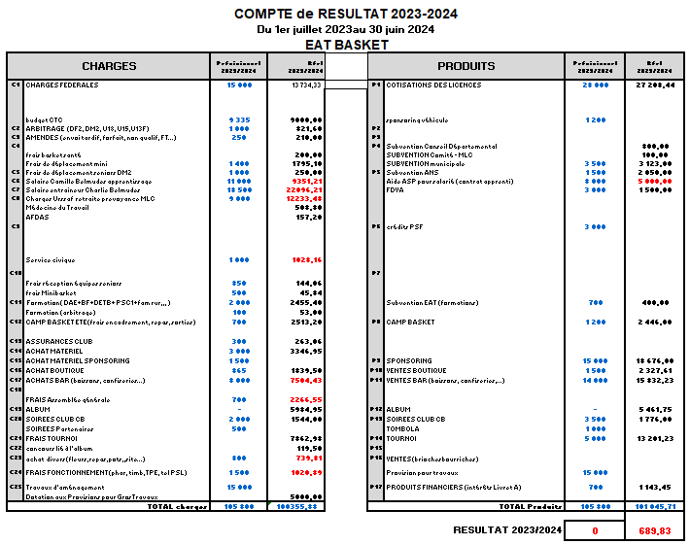
GROUPE VINET LE 24.02.22

Slide 27
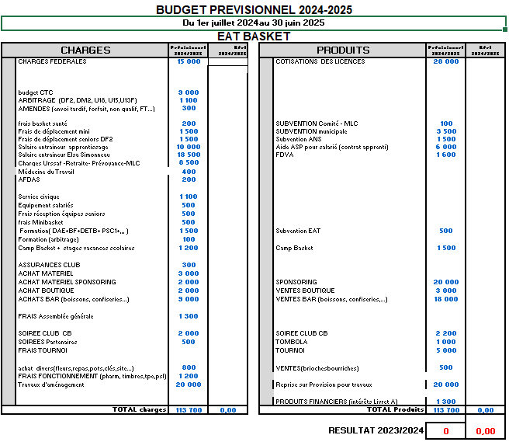
GROUPE VINET LE 24.02.22

Slide 28
PARTENAIRES
26 partenaires contre environ 40 en 2023
Budget partenaires : 33300 €
. 23376 € en numéraire
. 9924 en dotation
Nous les remercions fortement pour leur soutien qui participe à l’assise financière du club et à son développement.
RECHERCHE de 2 voire 3 BENEVOLES !!!

Slide 29
GROUPE VINET LE 24.02.22
Point à date projet E.A.T ( Espace d’Accueil et de Travail )
⑥

Slide 30
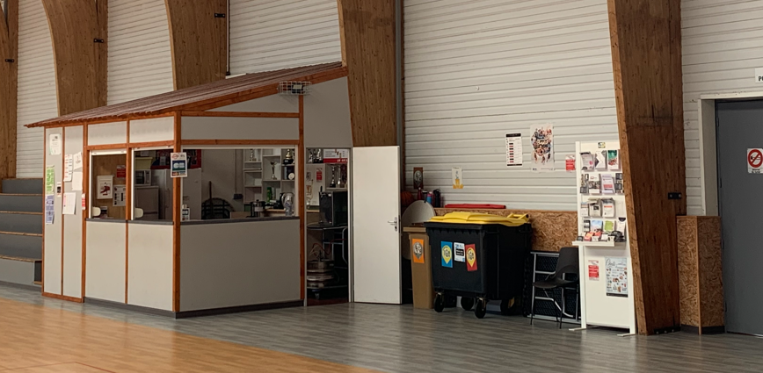
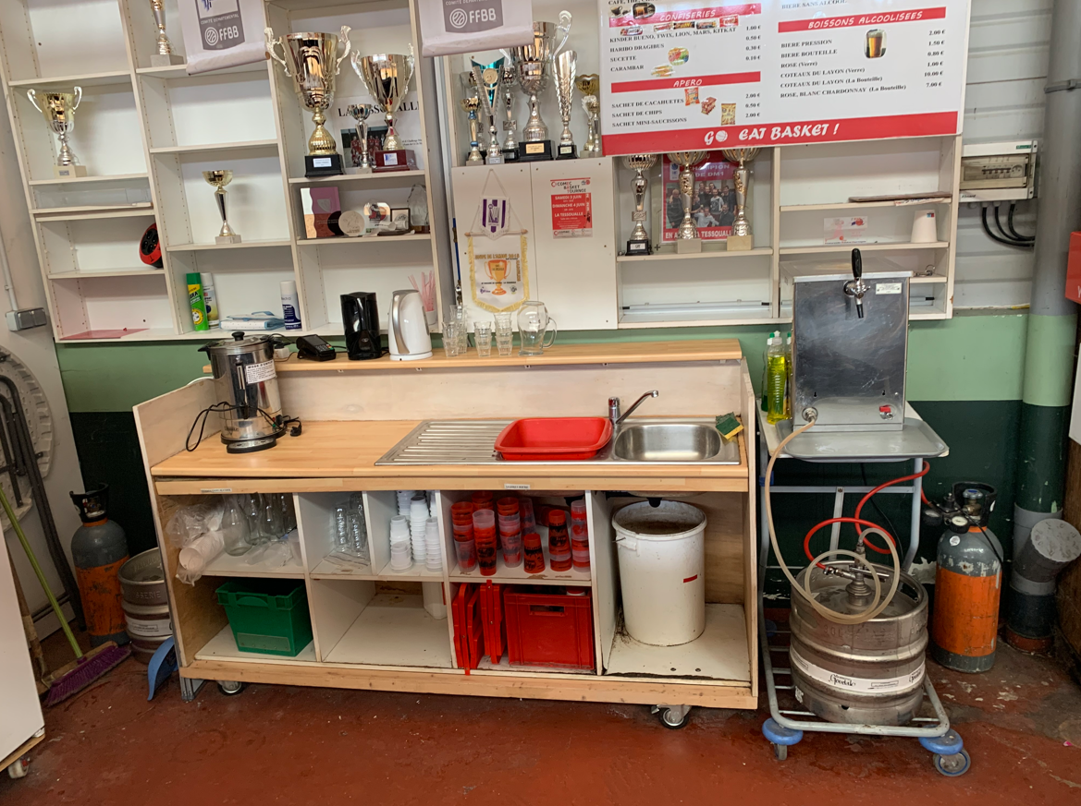
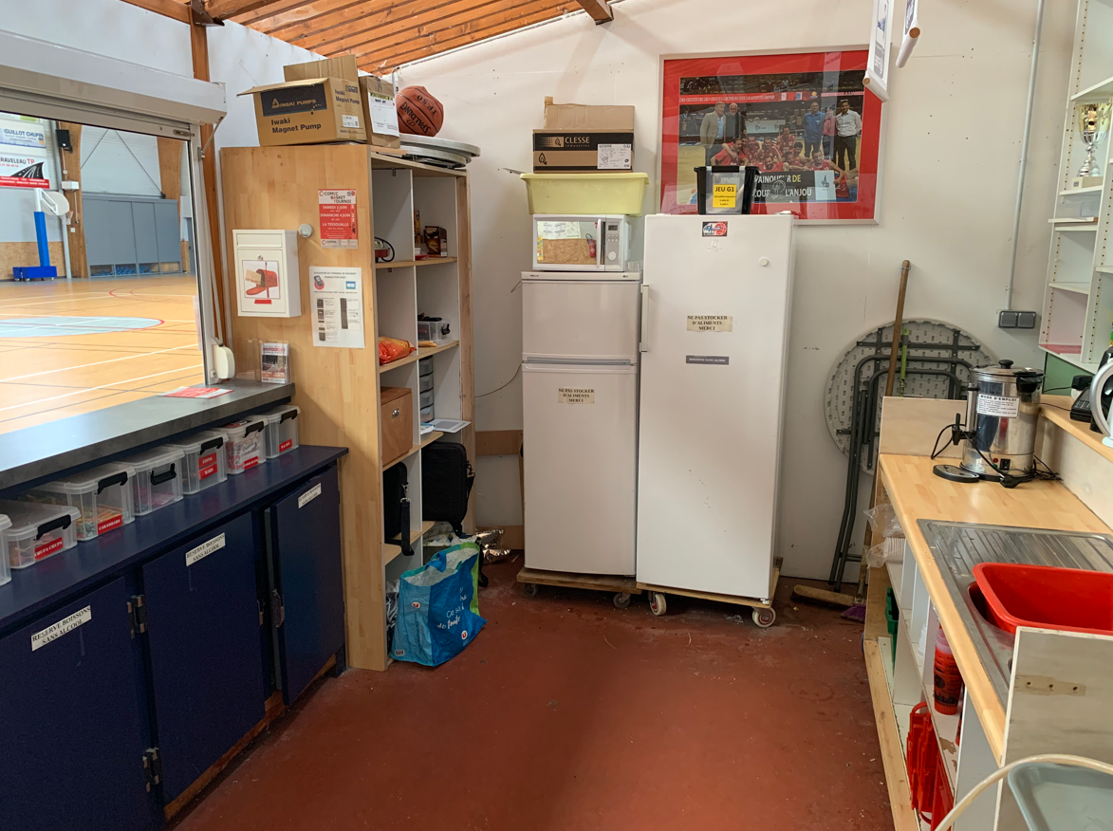
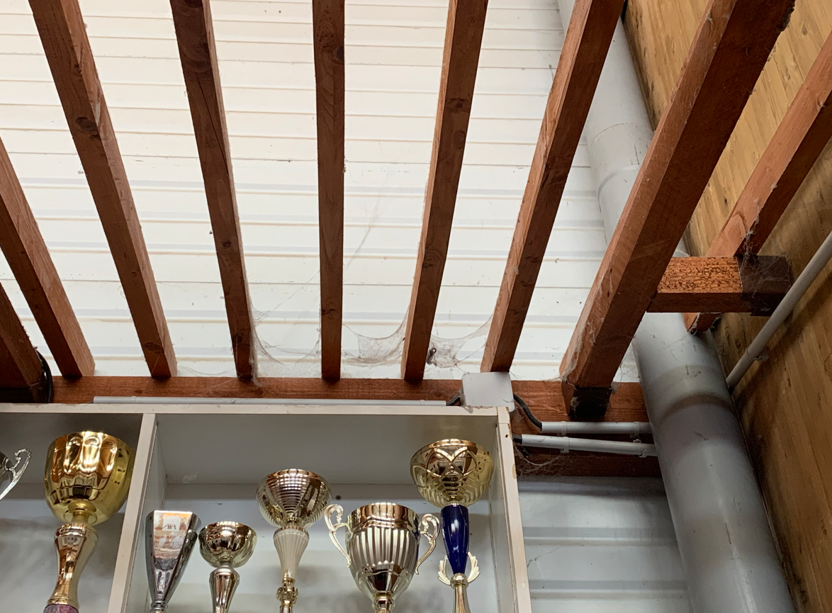
Buvette existante

Slide 31
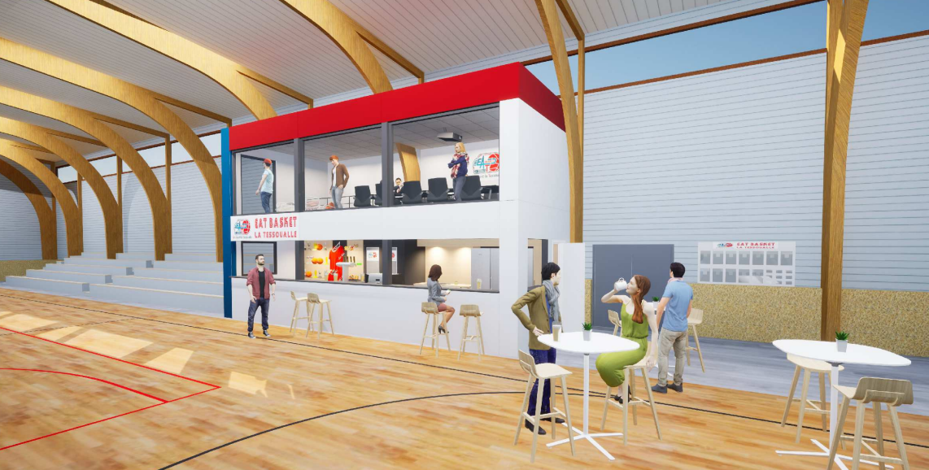
PROJET E.A.T => Espace d’Accueil et de Travail

Slide 32
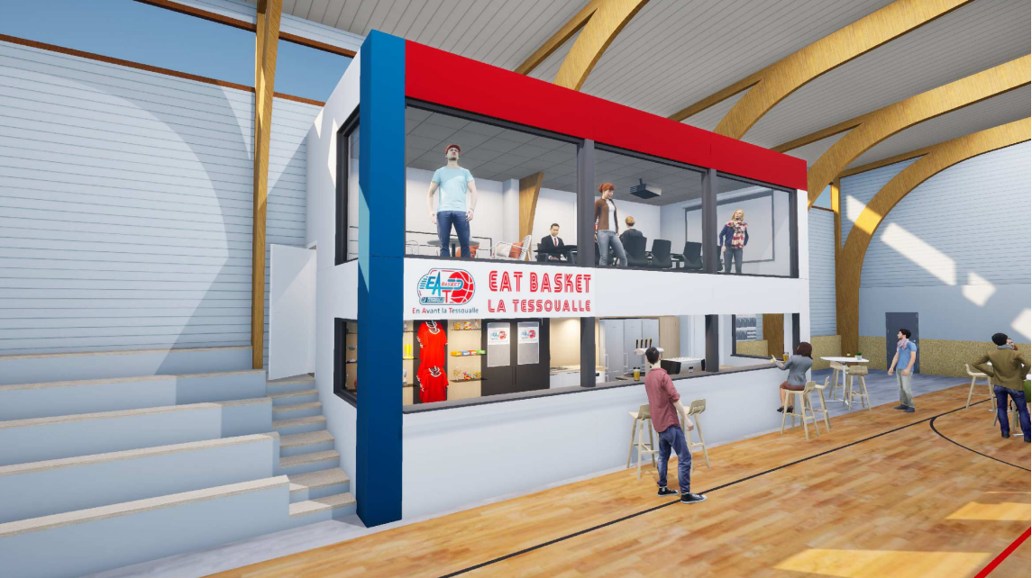

Slide 33
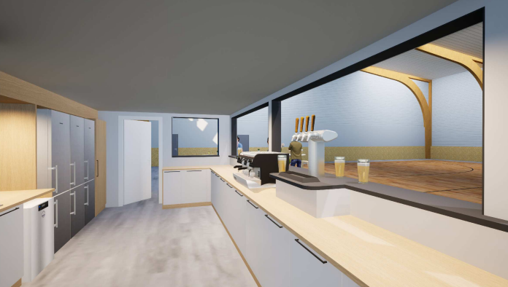
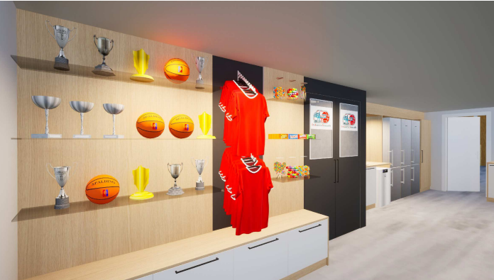
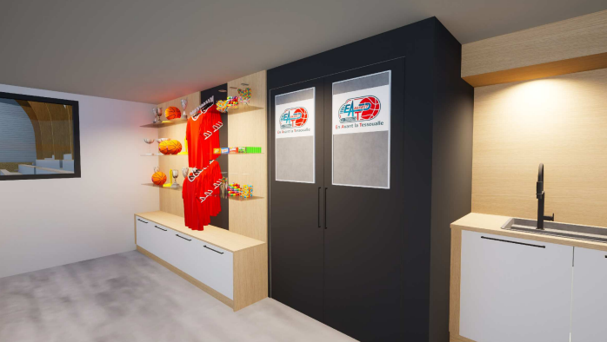
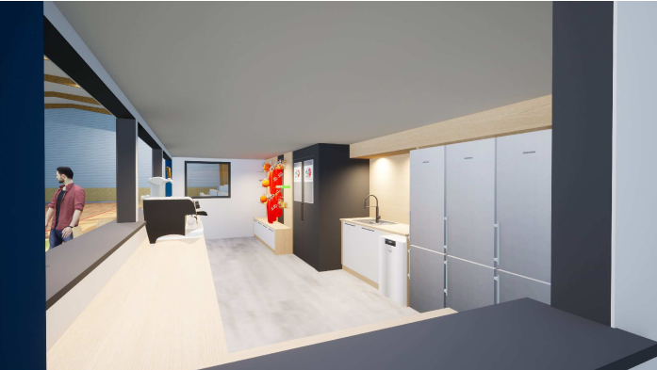

Slide 34
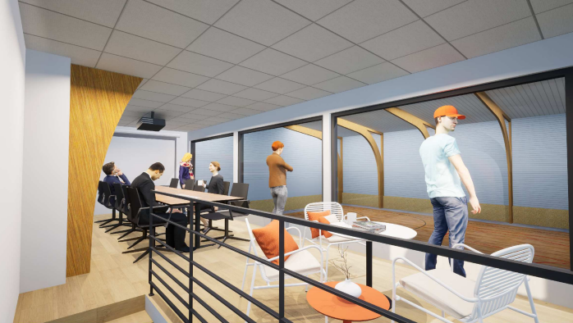
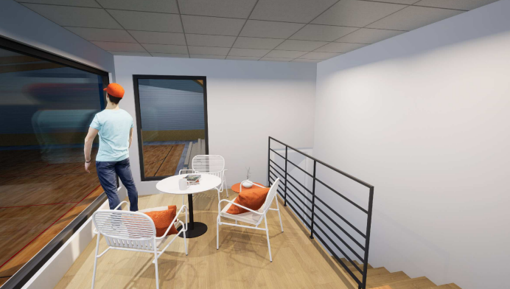
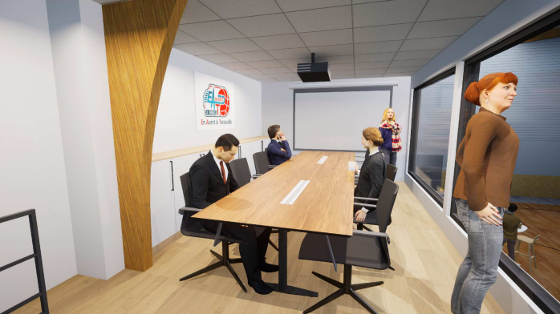
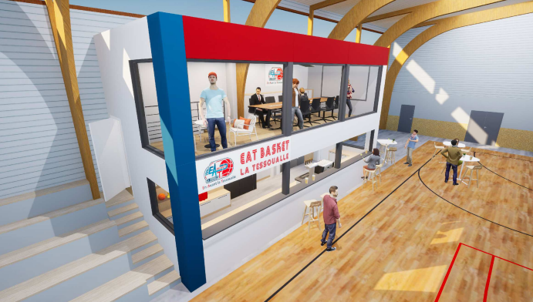

Slide 35
GROUPE VINET LE 24.02.22
Allocution de Mr Alban Baudin ( Adjoint aux sports à la Mairie de La Tessoualle )
⑦

Slide 36
GROUPE VINET LE 24.02.22
Remerciements et récompenses
⑧

Slide 37
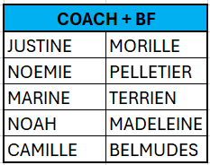
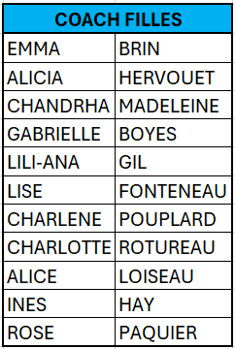
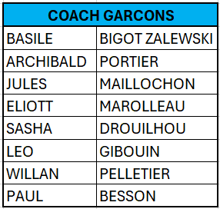
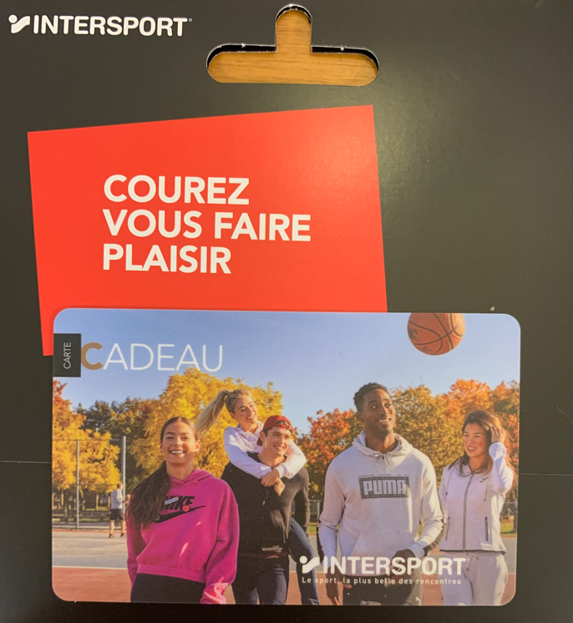
NOS COACHES JEUNES ET SENIORS DIPLOMES DAE OU BF
25€
25€
< - - - - - - - 25€ - - - - - >
50€
40€
< - - - - - - - 30€ - - - - - >

Slide 38
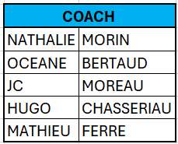
COACHES SENIORS ( HORS DAE / BF )

Slide 39
NOS VAINQUEURS ALBUM CLUB 2024
« FIER DE NOTRE CLUB »

Slide 40
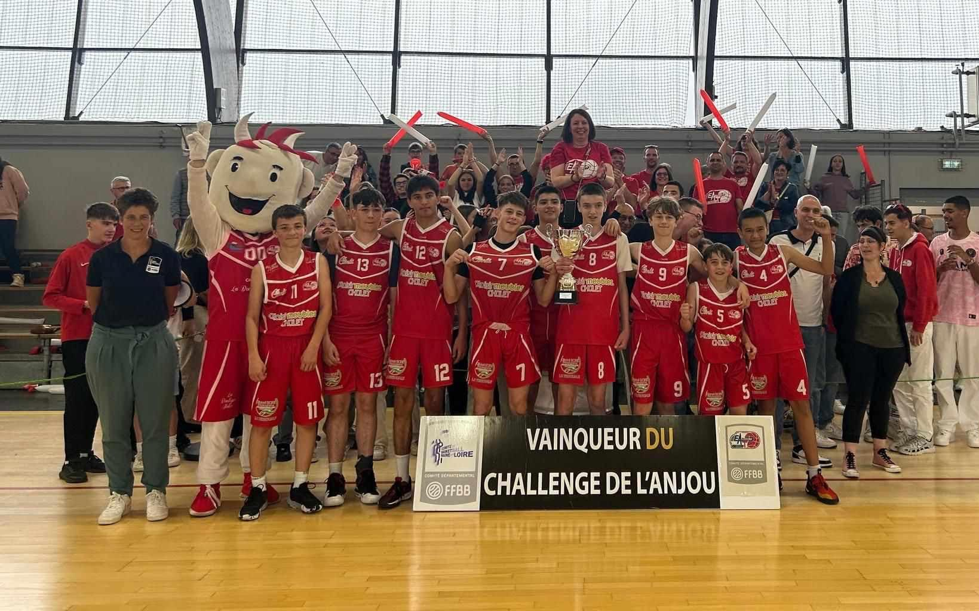
NOS CHAMPIONS 2023-2024
VAINQUEURS DU CHALLENGE DE L’ANJOU

Slide 41
GROUPE VINET LE 24.02.22
Questions - réponses
⑨

Slide 42
VIDEO DE LA SAISON 2023 2024
Merci à Océane pour sa conception ☺
https://drive.google.com/file/d/1KdLXA_OBskqJyUgBUS2JMde6afpeXK5p/view?usp=drive_link

Slide 43
MERCI POUR VOTRE ATTENTION
GROUPE VINET LE 24.02.22

Slide 44
⑩- PLACE AU COCKTAIL

